Slide 1


ESCUELA SUPERIOR POLITECNICA DEL LITORAL
FACULTAD DE INGENIERIA MARITIMA Y CIENCIAS DEL MAR
PROCESOS ESTUARINOS
FMAR-02634
José V. Chang Gómez, Ing. M. Sc.
Profesor de la FIMCM - ESPOL
E mail: jvchang @ espol. edu. ec
Guayaquil – Ecuador

Slide 2
POLITICAS DE CURSO
Explicación sobre el contenido y alcance de las políticas de curso. Las clases combinarán teoría y práctica. Estarán orientadas a las carreras que se imparten en la FIMCM de la ESPOL.
El profesor actuará como un facilitador, con apoyo de ayudas audiovisuales, lectura de reportes, investigación sobre temas específicos relacionados con la calidad del agua, y apuntes de clase.
Forma de evaluación:
  Tareas y actuación presencial: 20%
  Trabajo de investigación: 30%
  Examen escrito: 50%
El examen del primer parcial, así como el final se evalúan considerando este sistema de evaluación. Además, el examen final es acumulativo. Las clases prácticas se harán en el laboratorio de acuerdo a la disponibilidad de horarios.
El examen de mejoramiento es sobre 100 puntos, y en él no se incluyen tareas ni trabajos de investigación.
El contenido del programa de la materia es proporcionado en un archivo adjunto (formato del CRECE), y detalla los temas que serán cubiertos en el desarrollo del curso.

Slide 3
Capítulo 1
Tabla de Contenido
Introducción
Definiciones
Vista típica y partes de un estuario
Generalidades
Ejemplos de estuarios en el Ecuador
Motivos de estudio
Principales hallazgos en los ecosistemas costeros
Grupos de interés
Énfasis

Slide 4
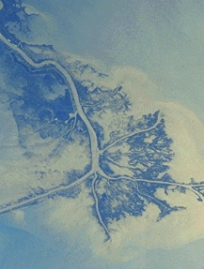
DEFINICIONES DE ESTUARIO
¿QUÉ ES UN ESTUARIO? [1]
Un estuario es un cuerpo de agua parcialmente encerrado que se forma cuando las aguas dulces provenientes de ríos y quebradas fluyen hacia el océano y se mezclan con el agua salada del mar.
Los estuarios y las áreas circundantes son de transición de tierra al mar y de agua dulce a salada. Aunque influenciados por las mareas, los estuarios están protegidos de las olas, vientos y tormentas marítimas por los arrecifes, islas que actúan como barreras o franjas de terreno, lodo o arena que definen la frontera del estuario.
La peculiaridad de un estuario es la mezcla de agua dulce con salada. Algunos ejemplos de estuarios son; Bahía de San Francisco, Canal Puget, Bahía Chesapeake (Estuario más grande de los EEUU –Ver Foto), Bahía de Tampa y el Puerto de Boston.
[1] Ref.: USEPA National Estuary Program, 2004

Slide 5
DEFINICIONES
El ambiente estuarino figura entre los más productivos en la tierra, creando cada año más materia orgánica que áreas comparables en tamaño, de bosques, prados o tierras agrícolas.
Dentro y fuera de los estuarios se encuentran una gran variedad de hábitat que incluyen; aguas poco profundas, pantanos de agua dulce y agua salada, playas arenosas, llanos de arena y lodo, costas rocosas, arrecifes de ostras, bosques de mangles, deltas de ríos, lechos de algas marinas y pantanos boscosos.
La variedad de hábitat estuarinos alberga una abundante y diversa vida silvestre. Pájaros costeros y marinos, peces, cangrejos y langostas, mamíferos marinos, almejas y otros crustáceos, gusanos marinos y reptiles son algunos de los animales que viven dentro y alrededor de los estuarios.
Los estuarios son lugares donde el río se encuentra con el mar, con ecosistemas muy diferentes unos de otros.

Slide 6
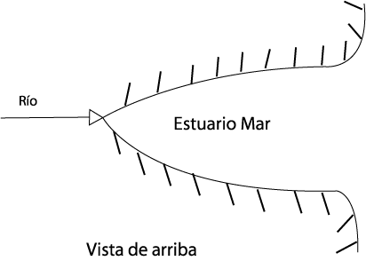
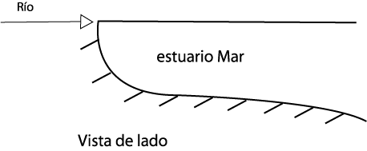
VISTAS TIPICAS DE UN ESTUARIO
ESTUARIO [2]
Un estuario es un lugar especial en donde se unen el agua fresca y el agua salada. Los estuarios aparecen en la costa, donde las aguas frescas de un río, o bahía, se encuentran con las aguas del océano. Un buen ejemplo de un estuario son los pantanos de sal que eventualmente se pueden encontrar cerca de la costa.
[2] Ref. Windows to the Universe (Ventanas al Universo), en http://www.windows.ucar.edu/ de University Corporation for Atmospheric Research (UCAR). ©1995-1999, 2000 Los Regentes de la Universidad de Michigan; ©2000-02

Slide 7
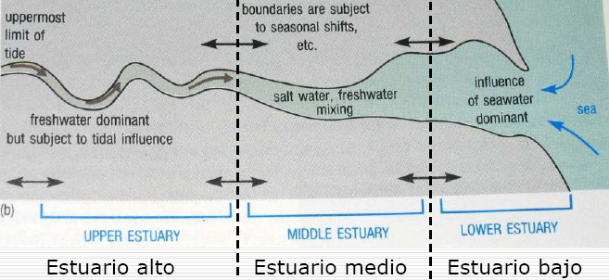
Partes de un estuario
Sector marino o estuario bajo: está en libre conexión con el mar abierto y es donde dominan los procesos marinos
Sector medio: está sujeto a fuertes mezclas entre el agua dulce aportada por el río y el mar.
Sector fluvial o estuario alto: el agua es dulce pero se dejan sentir diariamente la acción mareal
La mayor parte de los actuales estuarios son geológicamente muy jóvenes, pues se han desarrollado a partir del último ascenso del nivel del mar interglaciar que inundándolas desembocaduras de los sistemas fluviales. Si en los estuarios predominase la sedimentación de los materiales aportados por el río, se tendría un delta más que un estuario.

Slide 8
DEFINICIONES
ESTUARIO [3]
Zona de la desembocadura de un río, generalmente en forma de embudo, en donde tiene lugar una mezcla de agua dulce y salada, potenciada por la acción de las mareas. Según el sentido de la circulación se habla de estuario positivo y estuario negativo.
ESTUARIO [4]
El elemento más sencillo de este sistema está constituido por la mezcla gradual de agua dulce y agua del mar, según el eje del estuario o la desembocadura del río. Ecológicamente es la manifestación de un proceso de mezcla. El agua dulce se mueve hacia fuera en superficie y se mezcla progresivamente con agua del mar, generándose como composición una corriente profunda de agua marina en dirección al río. De esta forma el río afecta a la ascensión de aguas marinas que pueden ser ricas en nutrimento y en particular, la combinación de este estuario positivo con un afloramiento costero potencia o acelera la aportación de nutrimento a la zona marina.
Los aportes orgánicos del río, la deriva, fertilizan directamente estuarios y marismas. Mucha materia orgánica que el agua dulce lleva consigo, al mezclarse con agua del mar coagula y precipita. Partículas minerales como las arcillas, resultan estar menos cargadas al llegar al agua del mar y se comportan diferentemente, la superficie de las partículas calizas, las relaciones entre Ca y Mg varían fuertemente sobre una distancia corta y contribuyen a las especiales características del ambiente bentónico local. (Margalef, 1983)
[3] (Material IV – Glosario de Protección Civil, OPAS, 1992), [4] (Margalef, 1983).

Slide 9
DEFINICIONES
ESTUARIO [5]
Un estuario es un área a lo largo de la costa donde un río se junta al mar. Los estuarios están siempre rodeados de tierras húmedas: ciénagas con pastos o pantanos con árboles de raíces aéreas que permanecen dentro del agua la mayor parte del tiempo.
El estuario es rico en energía y nutrientes, posee un gran número de plantas y animales. Esta riqueza se debe en parte a las corrientes de agua dulce y agua salada
ESTUARIO [6]
Un estuario es un cuerpo de agua costero, semicerrado, que se extiende hasta el límite efectivo de la influencia de la marea, dentro del cual el agua salada que ingresa por una o más conexiones con el mar abierto o con cualquier otro cuerpo de agua salino es diluida significativamente con agua dulce derivada del drenaje terrestre, y puede sustentar especies biológicas eurihalinas ya sea por una parte o la totalidad de su ciclo de vida.
(Eurihalinos son aquellos organismos acuáticos que toleran un amplio rango de salinidad en el medio que habitan. Los que no la toleran se llaman estenohalinos.)
[5] Ref."Environmental Systems and Public Policy" H. T. Odum et al. Ecological Economics Program. University of Florida, Gainesville 32611, USA. 1988., revisión 2001.
[6] Ref. Revista Ciencia en Hoy en Línea, Volumen 14 - Nº 81 Junio - Julio 2004

Slide 10
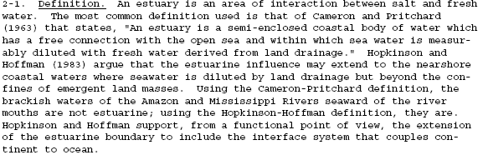
DEFINICIONES
ESTUARIO [7]
[7] Ref.: Tidal Hydraulics, US Army Corps of Engineers, EM 1110-2-1607, Marzo 15, 1991

Slide 11
DEFINICIONES
ESTUARIO [8]
Se denominan estuarios (del latín aestus: marea) las masas de agua semiencerradas (desembocaduras de ríos, bahía costera, etc.) en las que la salinidad es intermedia y variable y se deja notar fuertemente la influencia de las mareas.
Los deltas son desembocaduras de ríos en las que se van depositando los sedimentos arrastrados por la corriente. Son una forma de estuario y en ellos abundan las marismas. Las marismas son amplias extensiones de tierras bajas que sufren frecuentes inundaciones del agua del mar.
Estos ecosistemas están entre las zonas naturales más fértiles del mundo (800 a 2000 g de C por m2 y año). En ellos se encuentra una amplia variedad de formas de vida, desde plancton microscópico hasta grandes árboles como en los manglares tropicales. Son características de estos organismos las adaptaciones al ciclo mareal.
Tienen también una importante función en la biosfera como lugar en el que se depositan los huevos y tienen lugar las primeras etapas de la vida de muchos moluscos, crustáceos y peces. También son el lugar de descanso en el que los peces migradores, como salmones y anguilas, reposan en sus viajes entre el océano y los ríos.
Han sido muy usados por el ser humano para depositar sus residuos, por su cercanía a los lugares habitados y porque poseen gran capacidad de purificación. Actualmente están revalorizados en su aprecio ecológico y son más protegidas.
[8] Ref. : Libro Ciencias de la tierra y del medio ambiente

Slide 12
Generalidades
En la clasificación de los deltas (Galloway 1975), los estuarios representan un caso particular de delta con predominancia de las mareas. Ciertos autores definieron los estuarios en base a criterios de salinidad (0,1 -> 32 %), lo que no influye sobre los procesos sedimentarios; otros en base a la influencia de las mareas, lo que implicaría que los canales distributarios deltaicos serían estuarios [9]
El estudio de los rellenos de valle ligados a las transgresiones eustáticas llamó la atención sobre la semejanza de dichos depósitos con los de los estuarios.
Eso llevó a Dalrymple et al. (1992) a definir un estuario como "la parte ubicada hacia el mar de un valle inundado, que recibe sedimentos de origen tanto fluviátil como marino y sometida a la acción de las olas, las mareas y el río.
Se extiende desde el límite superior de influencia de las mareas hasta el límite de las facies marinas costeras".
[9] Referencia: Estuarios: Definición y generalidades: Carolina Rodríguez López, área de Hidráulica, Escuela de Ingeniería de Antioquia.

Slide 13
Generalidades ……(2)
Por su ubicación, el estuario esta caracterizado por salinidades variables que influyen sobre la fauna y la densidad del agua, y por la interacción de procesos fluviales y marinos [9].
Por lo tanto, en todos los estuarios, se distingue.
(1) Una parte externa (distal, boca) dominada por las corrientes de las olas o de las mareas, que inducen una sedimentación gruesa (arenas) y un transporte aguas arriba de los sedimentos,
(2) una parte central con energía mínima, porque se equilibran más o menos las influencias, donde se depositan sedimentos más finos, y
(3) una parte interna (cabeza) dominada por la energía del río, que induce una sedimentación gruesa transportada aguas abajo.
[9] Referencia: Estuarios: Definición y generalidades: Carolina Rodríguez López, área de Hidráulica, Escuela de Ingeniería de Antioquia.

Slide 14
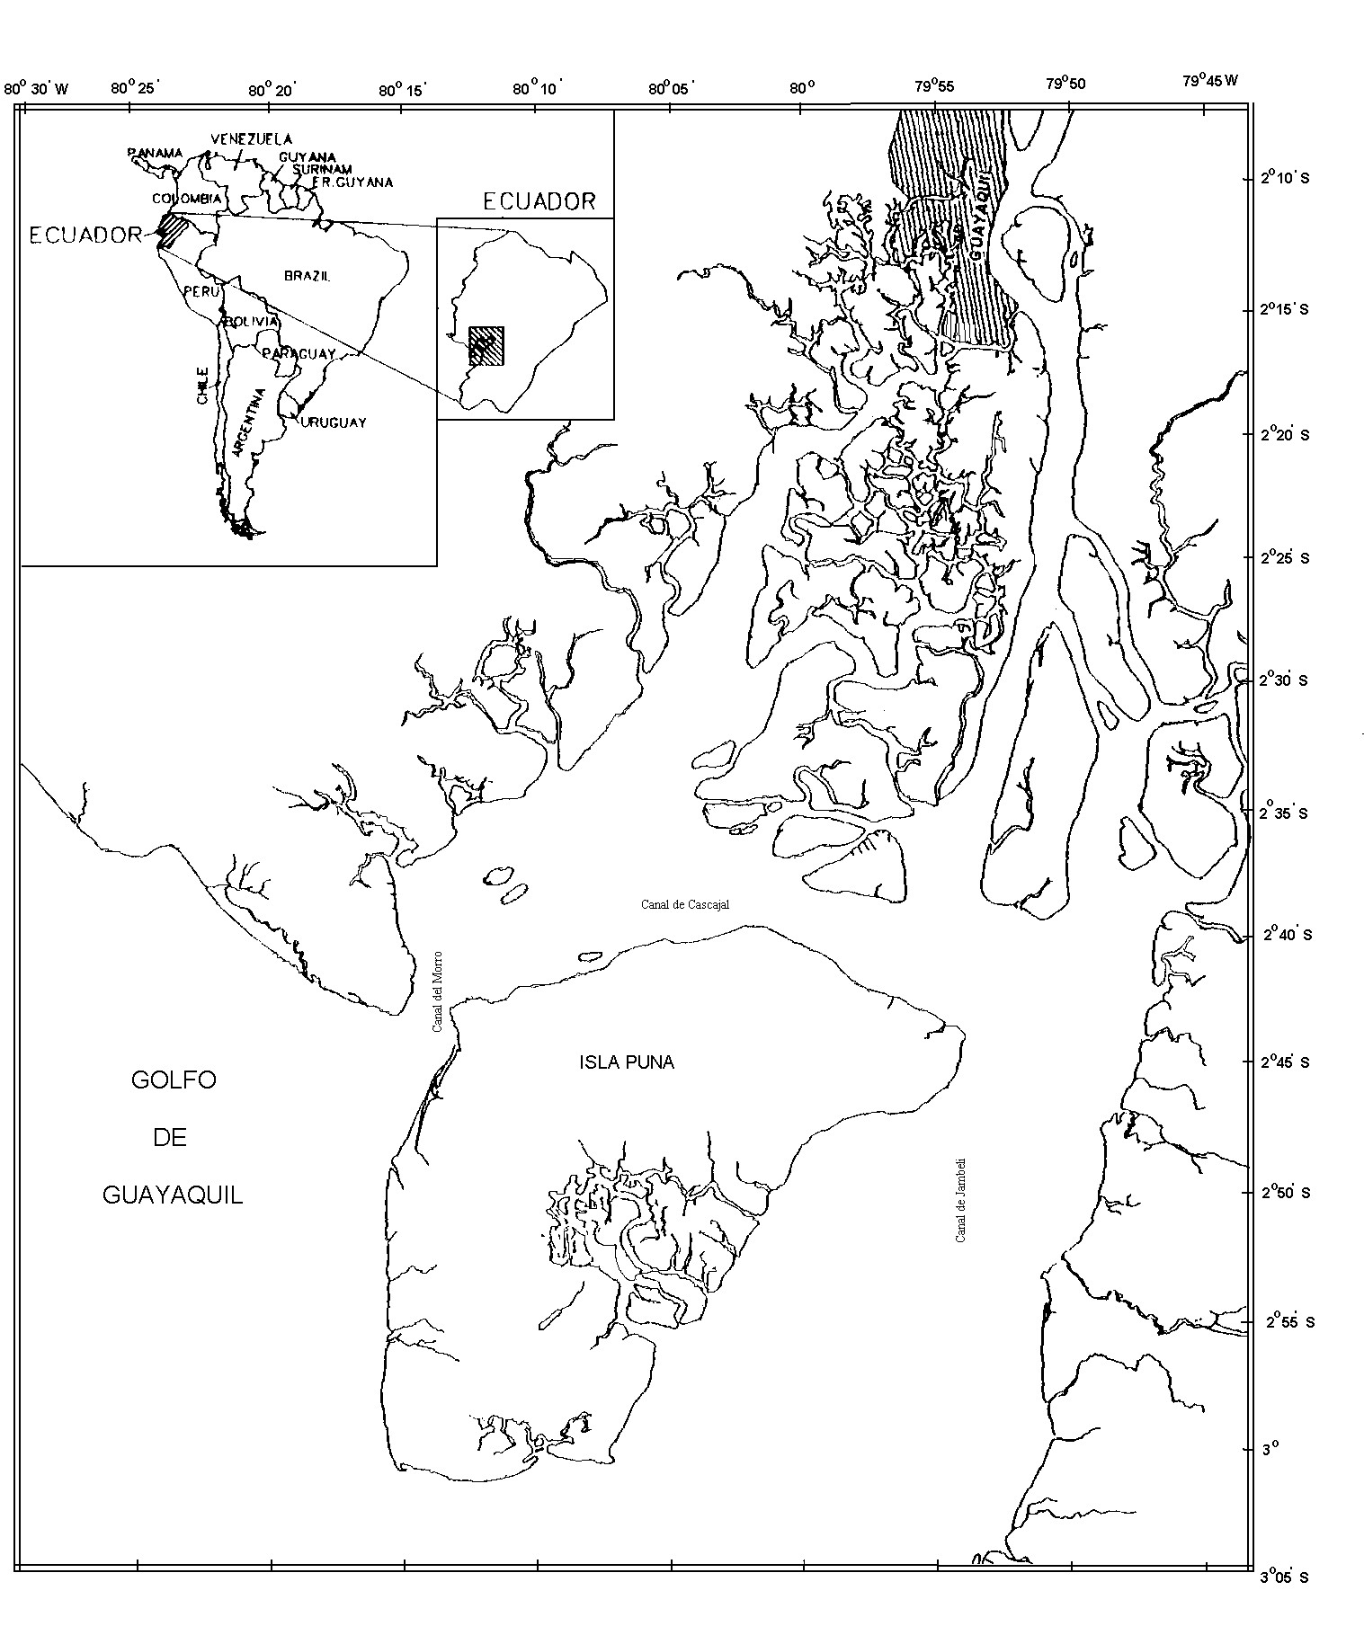
EJEMPLOS DE ESTUARIOS EN EL ECUADOR
ESTUARIO (10)
Un estuario es una cuenca de agua semicerrada que tiene conexión libre con el mar abierto.
Ejemplos:
El Río Guayas
El Golfo de Guayaquil
El Estero Salado
El Estero del Muerto
(10) Procesos Estuarinos, R. Holden 1978

Slide 15
MOTIVOS DEL ESTUDIO
La importancia para el estudio de los estuarios se puede resumir en 3 razones:
La primera razón para estudiar los estuarios es que son fuentes de alimentos y localizaciones de alta productividad primaria. Cuando se combina con una cadena de alimentos corta es responsable de una producción increíble de peces. Esto se debe a que solamente el 0,1% por ciento del área superficial del mar puede producir 10% de los peces
La segunda razón es que estos son lugares para estudiar los procesos costeros relacionados a su interacción con el Océano, los que se producen en una escala de tiempo y de espacio más cortas que en los procesos Oceánicos.
La tercera razón es que hay muchos grupos humanos que usan los estuarios con intereses particulares entonces es necesario estudiarlos para dar posibles soluciones a los diversos tipos de problemas que se puedan presentar.

Slide 16
Principales hallazgos en los ecosistemas costeros
Cerca del 40% de la población mundial vive en un área de 100 kilómetros de costa, superficie que representa solo el 22% de la masa de tierra total.
El incremento de la población y la conversión para el desarrollo, la agricultura y la acuicultura están reduciendo los manglares, los humedales costeros, las áreas de praderas submarinas y los arrecifes de coral a un ritmo alarmante.
El pescado y el marisco proporcionan alrededor de la sexta parte de las proteínas animales consumidas por el hombre en el mundo. Mil millones de personas, principalmente en los países en desarrollo, dependen del pescado como fuente principal de proteínas.
Los ecosistemas costeros han perdido ya gran parte de su capacidad para producir pescado debido a la sobre pesca, las técnicas destructivas del arrastre y la destrucción de los criaderos.
Los crecientes niveles de contaminación están asociados al incremento del uso de productos químicos y fertilizantes sintéticos.
Los datos globales de la extensión y cambio de los hábitat costeros claves son inadecuados. Los hábitat costeros son difíciles de evaluar desde los datos de satélites porque las áreas son pequeñas y a menudo sumergidas.

Slide 17
GRUPOS DE INTERES
Algunos grupos de interés en estudiar los estuarios por sus USOS son:
  Ciudades y obras de desarrollo como puertos, dragados (efecto de represas)
  Comerciantes, con el requerimiento de un canal navegable con profundidad adecuada para la entrada de barcos.
  Urbanos / Industriales, con requerimientos de agua potable, un lugar para vaciar desechos.
  Agricultores, con sus necesidades de agua dulce, para hacer utilizables las tierras y para la disminución de la intrusión de sal.
  Social: Esparcimiento, Turísticos, Recreativos, como los de pescar, nadar, bucear, navegar en buques, etc.
  Ambiental: Zonas protegidas, de amortiguamiento, de reserva, calidad de agua.
Grupos de interés por ESPECIALIDADES:
  Hidrólogos / Oceanógrafos Físicos: Mezcla y movimiento del agua, predicciones, estudios de cuencas bajas.
  Hidroquímicos: Características/ procesos del agua
  Biólogos y Ecologistas: Procesos / características / Ecología de comunidades y ambientes
  Ingenieros: Obras de infraestructura en estuarios y sus efectos, represas, tomas de captación, ciudades, instalaciones marítimas.
  Geólogos: Sedimentología, mecánica de suelos, cambios a largo plazo.

Slide 18
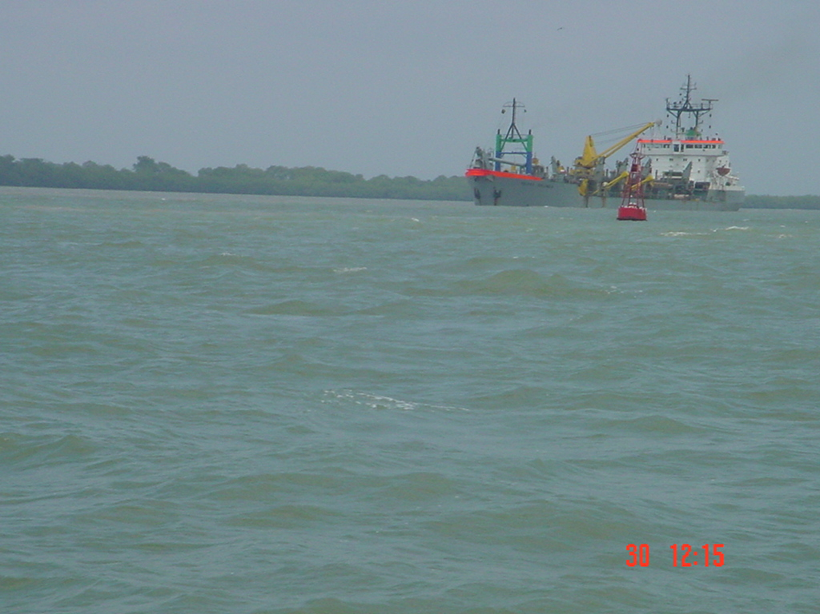
ENFASIS
En este curso se da énfasis a los parámetros físicos, con los que se combinarán procesos de biología y contaminación.
Se hará énfasis en el sistema estuarino de Río Guayas por ser una de las cuencas fluviales más importantes del Ecuador.
El Río Guayas es el de mayor tamaño que drena hacia el Océano Pacífico (margen occidental del país) en América Latina.
Es fuente de nutrientes y vivero natural de peces juveniles para el Golfo de Guayaquil, considerado como una de as regiones más productivas a escala mundial.
La contaminación de este sistema estuarino traería graves consecuencias a la industria pesquera, acuícola, y en general a la población localizada en su zona de influencia.
La fotografía corresponde al canal de navegación del Estero Salado, que es el acceso marítimo a la ciudad de Guayaquil.

